Slide 1
Comune di Grazzanise Provincia di Caserta
PIANO COMUNALE DI PROTEZIONE CIVILE
(Ai sensi della L. 100/2012 in conformità alla Delibera G.R. n. 146 del 27.05.2013)

Slide 2
Principali rischi sul territorio di Grazzanise
Rischio sismico: la Regione Campania con deliberazione n° 5447/2002 ha approvato l’aggiornamento della classificazione sismica che colloca Grazzanise nella zona di seconda categoria. Il territorio comunale e, quindi, meritevole di particolare attenzione.
Rischio idrogeologico – idraulico: il territorio comunale è inserito nel “Complesso idrogeologico fluvio-palustre recente ed attuale tipico degli acquiferi alluvionali”, pertanto ci sono ampie zone considerate di grave squilibrio idrogeologico che si concentrano soprattutto a ridosso delle anse del fiume Volturno e dei Canali principali Agnena e Fiumarella. Il restante parte, inquadrata nell’Area Retroarginale, si trova in condizioni di sicurezza accettabile.

Slide 3
Il Sindaco è autorità comunale di protezione civile. Al verificarsi dell'emergenza nell'ambito del territorio comunale, il sindaco assume la direzione dei servizi di emergenza che insistono sul territorio del comune, nonché il coordinamento dei servizi di soccorso e di assistenza alle popolazioni colpite e provvede agli interventi necessari dandone immediata comunicazione al prefetto e al presidente della giunta regionale (art.15, comma 3, Legge n. 225 del 24 febbraio 1992 e s.m.i.).
Il Centro Operativo Comunale (C.O.C.) l’organo tecnico-operativo di cui si avvale il Sindaco al verificarsi dell’emergenza, nell’ambito del territorio comunale, per la direzione ed il coordinamento dei servizi di soccorso e di assistenza alla popolazione colpita. E’ convocato presso l’Istituto Comprensivo «Filippo Gravante» - via Cesare Battisti n. 211, Grazzanise (CE) e presieduto dal Sindaco. Nell’ambito del C.O.C. vengono nominate delle Funzioni di supporto che rappresentano settori operativi distinti ma interagenti, ognuno con proprie competenze e responsabilità.

Slide 4
Funzioni di supporto
1 – Tecnica scientifica e pianificazione:
2 – Sanità e assistenza veterinaria:
3 – Volontariato:
4 – Materiali e Mezzi:
5 – Servizi essenziali e Attività scolastica:
6 – Censimento danni:
7 – Strutture operative locali e Viabilità:
8 – Telecomunicazioni:
9 – Assistenza alla popolazione:
Responsabile della Sala Operativa:
Responsabile della Struttura di Segreteria:
Addetto Stampa:

Slide 5
La popolazione sarà allertata tramite dispositivi locali di allarme: suono insistente delle campane o delle sirene in dotazione alla Polizia Municipale e/o alla Protezione Civile. I cittadini allertati si recheranno nelle aree di attesa.
AREE DI ATTESA: luoghi di prima accoglienza per la popolazione immediatamente dopo l’evento calamitoso o successivamente alla segnalazione della fase di preallarme. In tali aree la popolazione riceverà le prime informazioni sull'evento e i primi generi di conforto in attesa di essere sistemata in strutture di accoglienza adeguate.
AREE/STRUTTURE DI ACCOGLIENZA: luoghi, coperti o scoperti, in grado di accogliere e in cui assistere la popolazione allontanata dalle proprie abitazioni.
AREA DI AMMASSAMENTO DEI SOCCORRITORI E DELLE RISORSE: aree dove far affluire i materiali, i mezzi e gli uomini necessari alle operazioni di soccorso.

Slide 6
CONSIGLI
Conoscere i rischi presenti nella zona in cui si vive.
Informarsi sull'organizzazione locale dei servizi di emergenza e su ciò che si deve fare all'approssimarsi di una situazione rischiosa.
Individuare le vie di fuga principali o alternative nelle strutture nelle quali ci troviamo.
Individuare l'area di attesa più vicina all'abitazione, alla scuola, al posto di lavoro.
Accertarsi delle condizioni del tempo e della percorribilità delle strade prima di mettersi in viaggio.

Slide 7
Area di Attesa
Grazzanise

Slide 8
Area di Attesa
Brezza

Slide 9
Aree e Strutture di Protezione Civile
Grazzanise

Slide 10
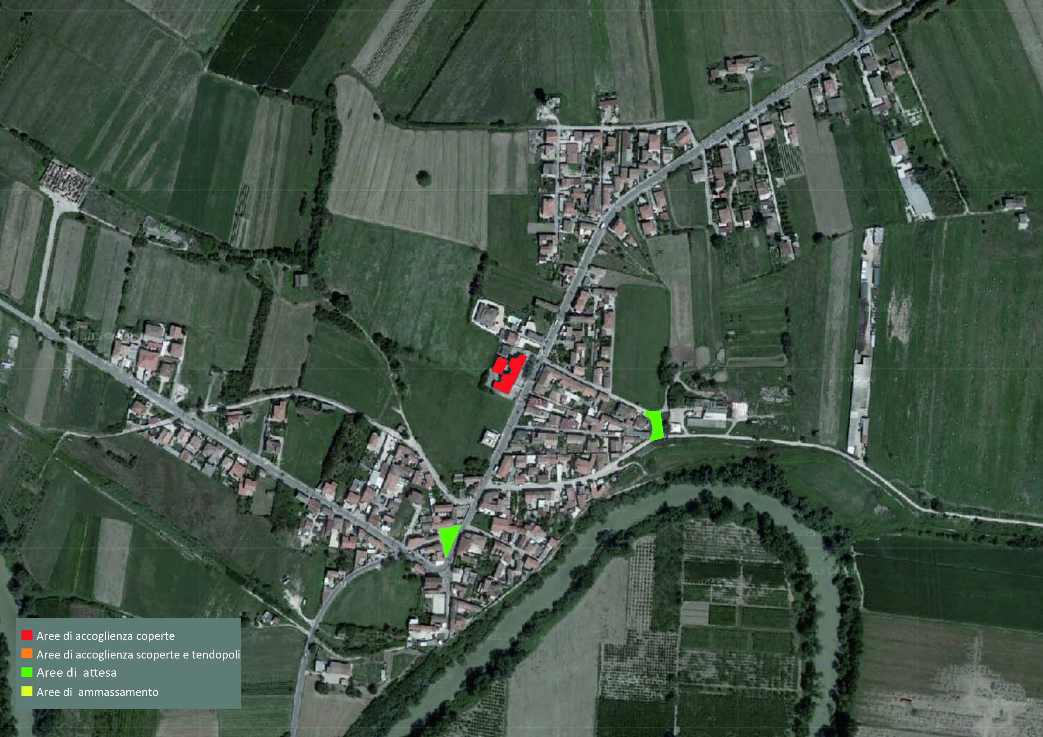
Aree e Strutture di Protezione Civile
Brezza

Slide 11
Logo del comune
AREA DI EMERGENZA
Cartello «tipo» posizionato nelle aree di Protezione Civile
A
Sigla area
AREA DI ATTESA SICURA
Punto di informazione e assistenza
Tipologia area
Codice area
A00
Denominazione area

Slide 12
Numeri utili
al verificarsi di emergenze
Sala operativa H 24- Regione Campania 800.449911; 081 7967762
Centro Funzionale Regionale: 081 2323111
Protezione Civile - Provincia di Caserta: 0823 2478047
Protezione Civile - Comune di Grazzanise
Polizia Municipale (Comune di Grazzanise): 0823 563723
Servizio Assistenza Emergenza Territoriale - Urgenze Sanitarie 118
Polizia di Stato 113
Carabinieri 112
Vigili del Fuoco (Comando Provinciale) 115; 0823490511
Corpo Forestale dello Stato 1515

Slide 13
Comportamenti da assumere
al verificarsi di emergenze
MANTENERE LA CALMA
Usare il telefono solo in caso di effettivo pericolo
Tenersi informati via radio o tv
Non recarsi nelle zone colpite dall'evento
Attenersi alle istruzioni delle autorità
Lasciare libere le strade ai mezzi di soccorso
Soccorrere le persone anziane, invalidi e ammalati

